Slide 1
Spark
Msc Jorge Guerra Guerra
Setiembre , 202 2

Slide 2
Conceptos previos
MapReduce → nuevo marco de computación distribuida adecuado para trabajar con gran escala conjuntos de datos
Útil en todas aquellas situaciones en las que es necesario acceder a los datos de forma secuencial
Puede ser difícil de programar y no es compatible con múltiples map- reduce
10/03/2020
1/74

Slide 3
Introducción

Slide 4
Sistemas de Flujo de datos
MapReduce usa 2 " rangos " de tareas: uno para mapear y el otro para reducir
Los datos fluyen desde el primer rango hasta el segundo
sistemas de flujo de datos generalizados se abstraen de esto en dos maneras:
Permitir cualquier número de "rangos"/tareas
Permitir otras funciones además de mapear y reducir
Siempre que los datos vayan en una sola dirección , es posible la
10/03/2020

Slide 5
Spark: el más popular Sistema de flujo de datos
Framework de computación expresivo no limitado a modelo map-reduce
Además de MapReduce , Spark proporciona:
Intercambio rápido de datos (sin almacenamiento intermedio en discos locales + almacenamiento en caché)
generales de ejecución (DAG)
Funciones más ricas que solo mapear y reducir
Compatible con Hadoop
10/03/2020

Slide 6
Spark: Introducción
Desarrollado originalmente en UC Berkeley en 2009 y luego donado a Apache Software Foundation (fuente abierta)
Implementado en Scala ( ejecutándose sobre Java Virtual Machine)
Motor de computación unificado (Spark Core)
Conjunto de API de alto nivel para análisis de datos:
Spark sql (datos estructurados), MLib (máquina aprendizaje), GraphX ( análisis de gráficos ), Spark Streaming (transmisión de datos Procesados)

Slide 7
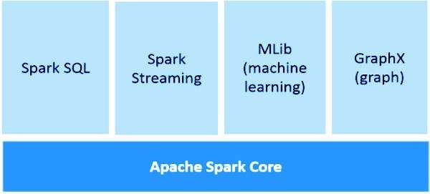
Spark: Visión general

Slide 8
Spark: Introducción
A diferencia de Hadoop, Spark no viene con sistema de almacenamiento
10/03/2020

Slide 9
Spark: Introducción
A diferencia de Hadoop, Spark no viene con sistema de almacenamiento
De hecho, proporciona interfaces para muchos sistemas de almacenamiento distribuidos y locales :
HDFS, Amazon s3, Casandra, , Hive Metastore, o el clásico RDBMS
10/03/2020

Slide 10
Spark: Introducción
A diferencia de Hadoop, Spark no viene con sistema de almacenamiento
De hecho, proporciona interfaces para muchos sistemas de almacenamiento distribuidos y locales :
HDFS, Amazon s3, Casandra, , Hive Metastore, o el clásico RDBMS
Además, las API de Spark están disponibles para muchos lenguajes de programación : Scala, Java, Python y R
10/03/2020

Slide 11
Spark: Introducción
A diferencia de Hadoop, Spark no viene con sistema de almacenamiento
De hecho, proporciona interfaces para muchos sistemas de almacenamiento distribuidos y locales :
HDFS, Amazon s3, Casandra, , Hive Metastore, o el clásico RDBMS
Además, las API de Spark están disponibles para muchos lenguajes de programación : Scala, Java, Python y R
Este flexibilidad es la clave de su éxito en Big Data
10/03/2020

Slide 12
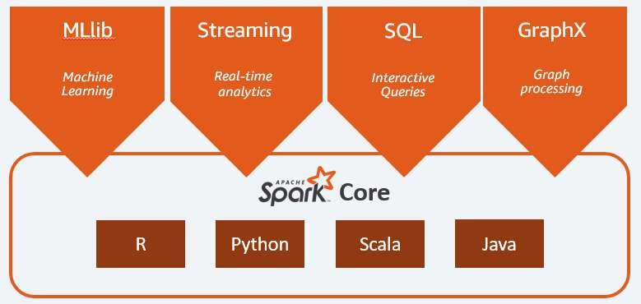
Spark: Visión general más detallado

Slide 13
Spark: Características
Sistema Tolerante a fallos
caché en memoria que permite la ejecución eficiente de algoritmos de múltiples rondas (es decir, algoritmos de múltiples tareas secuenciales ).
mejora del rendimiento wrt Hadoop
Spark puede correr:
en una sola máquina → modo local
en un clúster administrado por un administrador de clústeres (por ejemplo, Spark Standalone, YARN, Mesos)

Slide 14
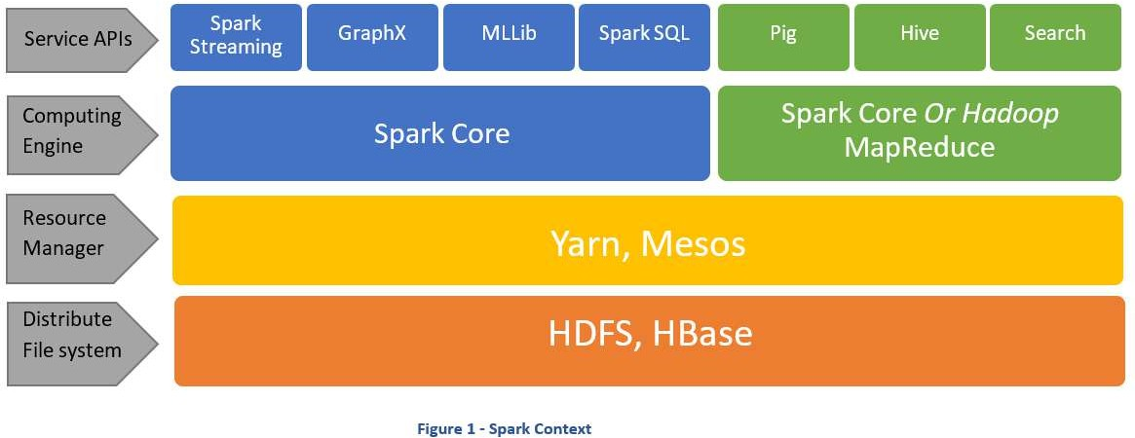
Spark: Características

Slide 15
Aplicación de Spark : Driver
El proceso del controlador (también conocido como master en la terminología de MapReduce ) ejecuta el punto de entrada de la aplicación desde un nodo en el grupo
El driver es responsable por:
Mantenimiento de la información sobre la aplicacion
Respondiendo a un programa de usuario o entrada
Analizar, distribuir y programar el trabajo en executors
El controlador está representado por un objeto llamado Spark Context

Slide 16
Aplicación Spark : Executor(s) y Cluster Manager
procesos ejecutores (también conocidos como trabajadores en la terminología de Hadoop ) en realidad calculan las tareas asignadas por el driver.
Cada ejecutor es responsable por:
Ejecutando el código que le ha sido asignado por el conductor
Informar el estado del cálculo de vuelta al driver
El administrador de clústeres controla las máquinas físicas y asigna recursos a aplicaciones
10/03/2020

Slide 17
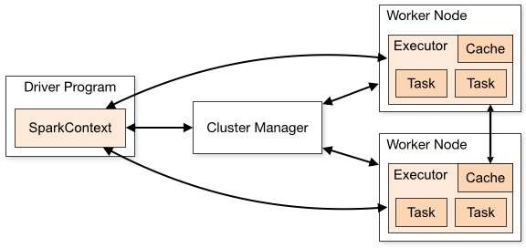
Spark Application

Slide 18
Aplicación de Spark : Consideraciones
El controlador y los ejecutores son procesos que pueden vivir en las mismas máquinas o en diferentes nodos
Cuando Spark se ejecuta en modo local, tanto el controlador como los ejecutores se ejecutan como subprocesos separados en la misma máquina
Los ejecutores en su mayoría ejecutan código Scala
El controlador puede ser gobernado por diferentes lenguaje usando Spark's API

Slide 19
Datos Distribuidos Resistente (RDD)
Abstracción fundamental de Spark para indicar una colección de elementos de la misma escribe
Generalización del valor-clave de MapReduce pares
Los RDD están particionados y posiblemente distribuidos en múltiples nodos del clúster
Ideal para aplicaciones que aplican la misma operación en todos los elementos del _ conjunto de datos
10/03/2020

Slide 20
RDD: Particiones
Cada RDD se divide en fragmentos llamados particiones distribuidas entre nodos
Un programa puede especificar el número de particiones para un RDD (de lo contrario , Spark elegirá una)
El programador también puede decidir si usar el Hash Partitioner predeterminado o uno personalizado . una
10/03/2020

Slide 21
RDD: Particiones
Cada RDD se divide en fragmentos llamados particiones distribuidas entre nodos
Un programa puede especificar el número de particiones para un RDD (de lo contrario , Spark elegirá una)
El programador también puede decidir si usar el Hash Partitioner predeterminado o uno personalizado . una
Un número típico de particiones es 2 o 3 veces el número de núcleos
10/03/2020

Slide 22
RDD: Particiones
La partición permite lo siguiente:
Reutilización de datos → Los datos se mantienen en la memoria principal de los ejecutores para evitar el costoso acceso a fuentes externas . discos
Paralelismo → Algunas transformaciones de datos se aplican de forma independiente a cada partición , lo que evita datos costosos transferencias
10/03/2020

Slide 23
RDD: Características
Los RDD son inmutables (es decir, solo lectura)
Puede crearse a partir de datos almacenados en un sistema de archivos distribuido (p. ej., HDFS ) o como resultado de transformaciones de otros RDD
Los RDD no necesitan ser siempre _ materializado
Cada RDD mantiene una especie de "huella" de transformaciones (linaje) que condujo a la actual estado
De esta manera, RDD siempre se puede volver a crear incluso en un falla
10/03/2020

Slide 24
RDD Operaciones
Sea A un RDD , las siguientes 3 operaciones son posibles:

Slide 25
RDD Operaciones
Sea A un RDD , las siguientes 3 operaciones son posibles:
Transformaciones → generar un nuevo RDD B a partir de los datos en A
10/03/2020

Slide 26
RDD Operaciones
Sea A un RDD , las siguientes 3 operaciones son posibles:
Transformaciones → generar un nuevo RDD B a partir de los datos en A
Acciones → iniciar un cálculo sobre los datos en A, que devuelve un valor a la solicitud
10/03/2020

Slide 27
RDD Operaciones
Sea A un RDD , las siguientes 3 operaciones son posibles:
Transformaciones → generar un nuevo RDD B a partir de los datos en A
Acciones → iniciar un cálculo sobre los datos en A, que devuelve un valor a la solicitud
Persistencia → guardar el RDD en la memoria para más tarde comportamiento
10/03/2020

Slide 28
RDD Operaciones:Transformaciones
Estrecho: cada partición de A contribuye como máximo a una partición de B (p. ej., mapa )
No hay necesidad de mezclar datos nodos
10/03/2020

Slide 29
RDD Operaciones:Transformaciones
Estrecho: cada partición de A contribuye como máximo a una partición de B (p. ej., mapa )
No hay necesidad de mezclar datos nodos
Ancho: cada partición de A puede contribuir a múltiples particiones de B (p. ej., agrupar por )
Posible necesidad de transferir datos a través nodos
10/03/2020

Slide 30
RDD Operaciones:Transformaciones
Estrecho: cada partición de A contribuye como máximo a una partición de B (p. ej., mapa )
No hay necesidad de mezclar datos nodos
Ancho: cada partición de A puede contribuir a múltiples particiones de B (p. ej., agrupar por )
Posible necesidad de transferir datos a través nodos
perezosa : nada se calcula a menos que lo requiera un acción

Slide 31
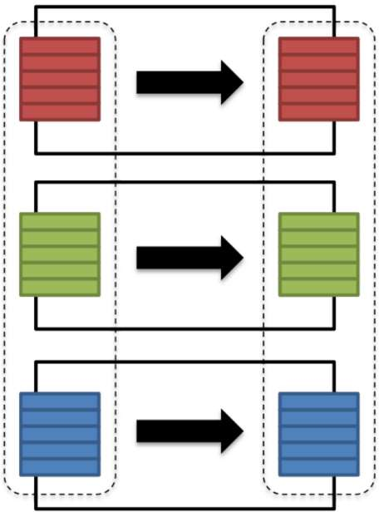
Estrecho vs ancho Transformaciones
Angosto
Entrada y salida permanecen en el mismo dividir

Slide 32
Estrecho vs ancho Transformaciones
Estrecho _ _ _ _
Entrada y salida permanecen en el mismo dividir
sin datos transferencias

Slide 33
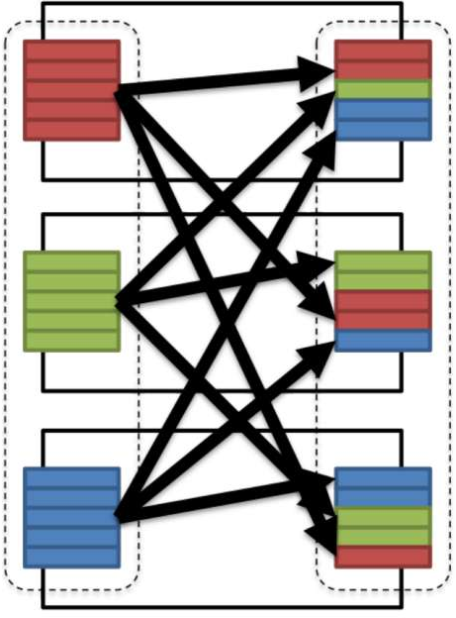
Estrecho vs ancho Transformaciones
Ancho _ _
La entrada de otras particiones puede ser necesario

Slide 34
Estrecho vs ancho Transformaciones
Ancho _ _
La entrada de otras particiones puede ser necesario
Datos arrastrando los pies nodos

Slide 35
Estrecho vs ancho Transformaciones
Estrecho _ _ _ _ Ancho _ _
Entrada y salida permanecen en el mismo dividir
La entrada de otras particiones puede ser necesario
sin datos transferencias
Datos arrastrando los pies nodos
10/03/2020

Slide 36
RDD Operaciones: Comportamiento
Ejemplo :
Cuando se llama a la acción , el RDD se materializa realmente (evaluación perezosa )
10/03/2020

Slide 37
DataFrames y conjunto de datos de Spark API
Los RDD son el modelo de datos más básico utilizado por Spark
de bajo nivel y sin esquema
En parte superior de RDD API, Spark sql módulo proporciona 2 interfaces para operar en datos estructurados como tablas en relaciones bases de datos:
DataFrames API
conjunto de datos API

Slide 38
Spark: DataFrames
Colección distribuida de datos organizados en nombres columnas
Permite un mayor nivel de abstracción que el simple vainilla . RDD
Desde Spark 2.0 es parte de un conjunto de datos más general API
API de conjunto de datos está disponible solo para Scala y Java , ya que amplía la API de DataFrame con programación orientada a objetos y con seguridad de tipos interfaz
similares a DataFrames de pandas a menos que pocos diferencias
10/03/2020

Slide 39
Spark DataFrame frente a Pandas DataFrames
Spark DataFrames son inmutables : una vez creados , no pueden ser modificadas
En cuanto a los RDD, Spark puede aplicar 2 tipos de operaciones en marcos de datos:
transformaciones y comportamiento
evaluación perezosa permite poner en cola las transformaciones aplicadas a los elementos de un DataFrame hasta que se realiza una acción . call
DataFrame ( y Dataset también ) se puede volver a RDD

Slide 40
Spark vs Map Reduce Hadoop
Rendimiento: Spark suele ser más rápido
Procesamiento de datos en memoria frente a datos persistentes en el disco después de cualquier paso de
Spark requiere mucha memoria para funcionar rápido; de lo contrario , su rendimiento se deteriora
MapReduce se integra mejor con otros servicios correr
Facilidad de uso: Spark proporciona una API de nivel superior que es más fácil de programa
de datos : Spark es más flexible y general

Slide 41
Conclusión

Slide 42
Resumen
Spark es un motor de procesamiento de datos distribuido de propósito general que supera muchos de los de Hadoop. limitaciones
Spark proporciona un rico ecosistema de servicios para trabajar en (grandes) datos a través de API accesibles a través de múltiples programas idiomas
DataFrame de Spark como principal abstracción para usar datos
10/03/2020
74/74

